Slide 2
Modul 1
Einführung in die afrikanische Sprache. Geschichtenerzählen und Geschichten

Slide 3
Modul 1 Einführung in die afrikanische Storytelling und Geschichten
Lernergebnisse

Slide 4
Nach erfolgreichem Abschluss dieses Moduls werden die erwachsenen Lernenden in der Lage sein, ... | Wissen | Fertigkeiten | Einstellung
 | Grundkenntnisse über den Hintergrund des afrikanischen Geschichtenerzählens | Diskussion über die Bedeutung des Geschichtenerzählens für die Erhaltung der Kultur | Offenheit, die kulturelle Bedeutung des afrikanischen Geschichtenerzählens kennenzulernen
 | Grundkenntnisse über afrikanische Geschichten | Beschreiben Sie die Rolle des Griot im afrikanischen Geschichtenerzählen | Bereitschaft, die sozialen Werte der afrikanischen Kultur zu reflektieren, um die Geschichte und die Erfahrungen von Generationen zu verstehen.
 | Grundlegende Kenntnisse über einen Griot als Geschichtenerzähler, Lehrer und Berater | Elemente und Merkmale des afrikanischen Geschichtenerzählens identifizieren | Wertschätzung der gemeinschaftlichen, partizipatorischen Erfahrung des afrikanischen Geschichtenerzählens und wie es zu Kultur, Identität und Vernunft beiträgt.

Slide 5
Nach erfolgreichem Abschluss dieses Moduls werden die erwachsenen Lernenden in der Lage sein, ... | Wissen | Fertigkeiten | Einstellung
 | Praktisches Wissen über die Bedeutung und den Einfluss der mündlichen Tradition des Geschichtenerzählens | Verschiedene Rituale des Geschichtenerzählens identifizieren
 | Praktisches Wissen über die Schlüsselelemente des afrikanischen Geschichtenerzählens | Erkennen der geografischen, gesellschaftlichen und kulturellen Einflüsse auf afrikanische Geschichten
 | Faktenwissen über die Arten von Geschichten, die von der afrikanischen Kultur geprägt sind | Bestimmen Sie, wie das Geschichtenerzählen vielen Zwecken dient, z. B.

Slide 6
Nach erfolgreichem Abschluss dieses Moduls werden die erwachsenen Lernenden in der Lage sein, ... | Wissen | Fertigkeiten | Einstellung
 | Faktenwissen über die Rolle von Wiederholung, Rhythmus und Musik im afrikanischen Geschichtenerzählen | Vermittlung von Moral, Aufrechterhaltung kultureller Werte, Methoden des Überlebens, Kulthandlungen usw.
 | Theoretische Kenntnisse über afrikanische Fabeln, Volksmärchen, Genealogien usw. | Recherche afrikanischer Geschichten
 | Theoretische Kenntnisse über die verschiedenen Formen des afrikanischen Geschichtenerzählens | Erzählen Sie eine afrikanische Geschichte und finden Sie eine Geschichte in einem europäischen Umfeld, die eine ähnliche Moral/Lehre hat

Slide 7
Nach erfolgreichem Abschluss dieses Moduls werden die erwachsenen Lernenden in der Lage sein, ... | Wissen | Fertigkeiten | Einstellung
 | Theoretisches Wissen über die Bedeutung des Geschichtenerzählens und von Geschichten als Grundlage von Identität und Kultur | Üben Sie afrikanisches Geschichtenerzählen mit traditionellen Aufführungstechniken

Slide 8
Einheit 1
Afrikanisches Storytelling

Slide 9
Was ist
Geschichtenerzählen?

Slide 10
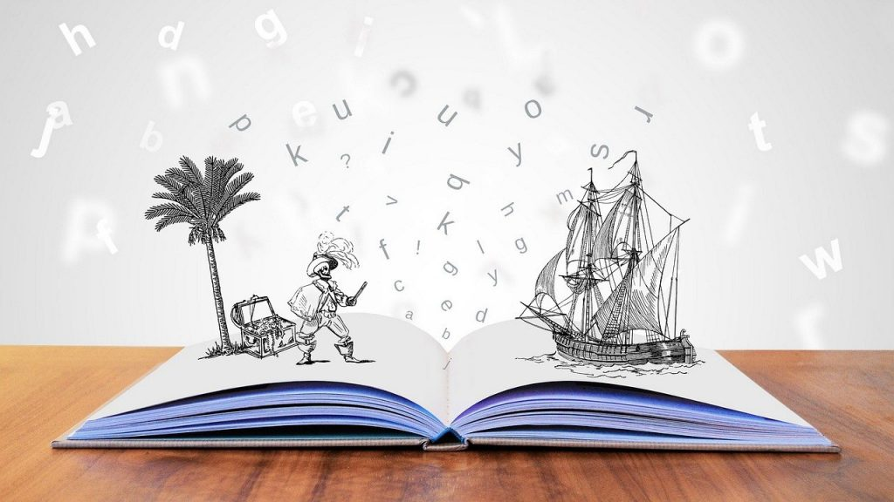
Das Erzählen von Geschichten ist eine Methode, um Gefühle, Einstellungen und Reaktionen auf die eigenen Erfahrungen und das eigene Umfeld aufzuzeichnen und auszudrücken.
Die Funktion des Geschichtenerzählens besteht darin, Wissen und Informationen über Generationen hinweg zu vermitteln und weiterzugeben und jüngere Generationen über Kultur, Weltanschauungen, Moral und Erwartungen, Normen und Werte zu informieren.
(Tuwe, 2015)

Slide 11
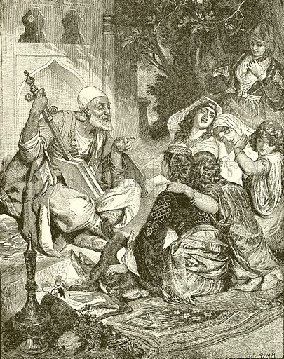
Beim Geschichtenerzählen wird eine Geschichte oder Erzählung einem oder mehreren Zuhörern mit Hilfe von Stimme und Gestik vorgetragen. Es ist nicht dasselbe wie das Rezitieren eines Stücks aus dem Gedächtnis oder das laute Vorlesen einer Geschichte.
Der Erzähler kreiert eine Reihe von Metaphern und Bildern, die mit den Wörtern verbunden sind, und erzeugt sie.
Das bedeutet, dass das Erzählen von Geschichten in Form von Liedern, Musik, Tänzen, Theaterstücken, Dramen und Poesie erfolgen kann. Gesungene Geschichten können von Musik auf einem bestimmten Instrument begleitet werden.
(Yale Nationale Initiative, 2008)

Slide 12
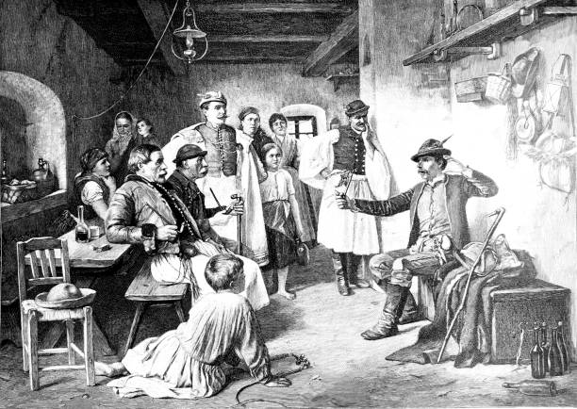
Jede menschliche Kultur auf diesem Planeten scheint Geschichten zu erzählen, um sich einen Sinn in der Welt zu verschaffen. Die Erzähltraditionen variieren weltweit, aber viele Dinge bleiben gleich, wie z. B. das mündliche Erzählen, moralische Lehren, Gesten und Wiederholungen.

Slide 13
Was ist
Afrikanisches Storytelling?

Slide 14
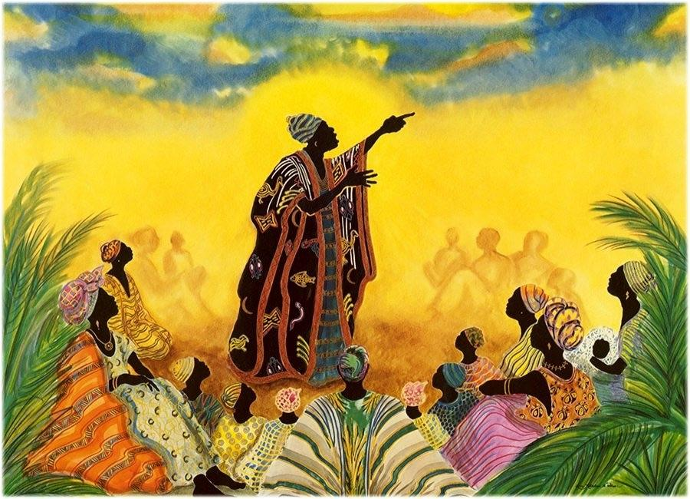
Afrikaner schätzen seit jeher gute Geschichten und lebendige Geschichtenerzähler, weil sie in mündlichen Kulturen und Traditionen verwurzelt sind.
Obwohl es auf dem afrikanischen Kontinent uralte Schrifttraditionen gibt, sind die meisten Afrikaner heute wie in der Vergangenheit in erster Linie sprechende Völker, und ihre Kunstformen und Geschichten werden eher mündlich als schriftlich erzählt.

Slide 15
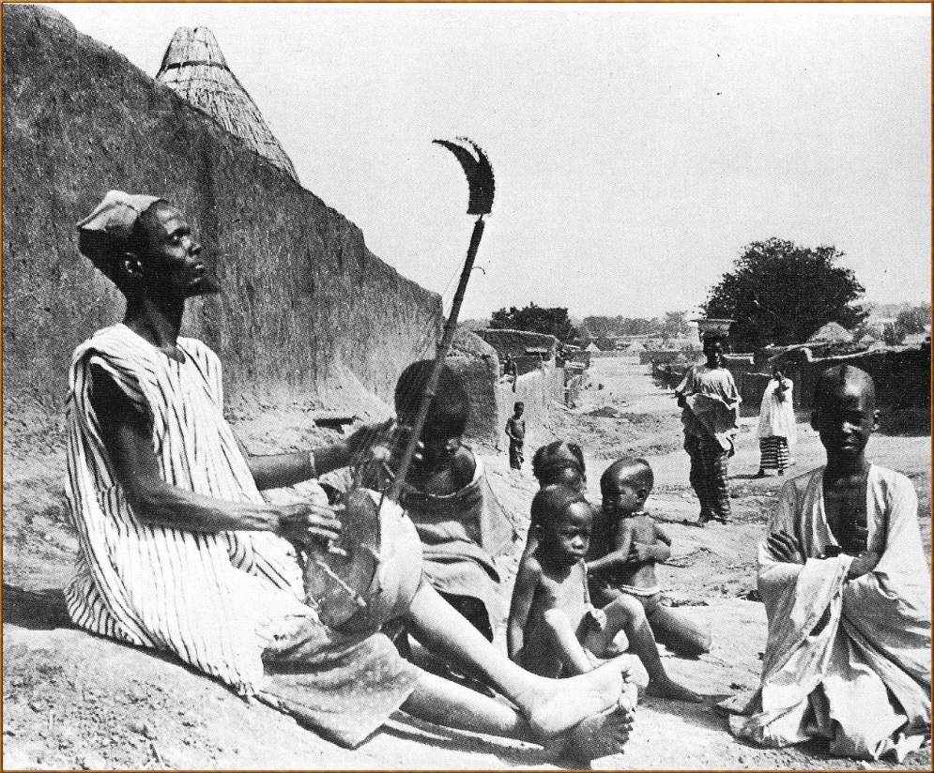
Das Erzählen von Geschichten wird in der afrikanischen Kultur seit langem genutzt, um Traditionen, Kodizes und Werte für akzeptables Verhalten weiterzugeben und die soziale Ordnung aufrechtzuerhalten und zu bewahren.
Bevor das Schreiben und Lesen erfunden wurde, nutzten die Afrikaner das Geschichtenerzählen, um ihre Geschichte, traditionelle Kultur und rituelle Zeremonien zu bewahren.
Das afrikanische Geschichtenerzählen ist eine der ältesten Traditionen der afrikanischen Kultur und erstreckt sich über den gesamten Kontinent.

Slide 16
Afrikanisches Konzept von Ubuntu

Slide 17
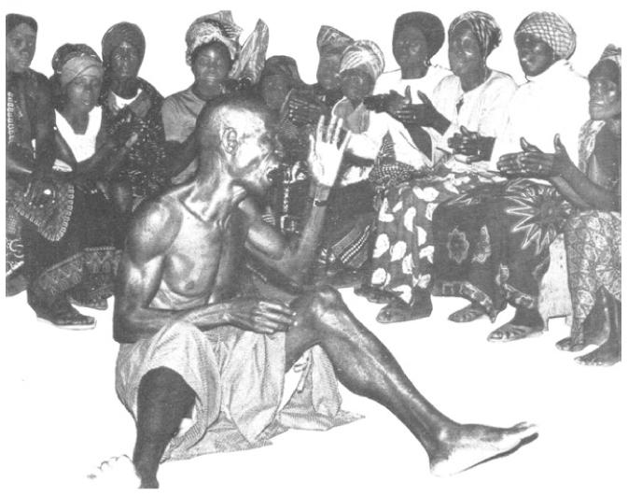
Traditionelle Geschichten über afrikanische Menschen wurden aus dem Stoff menschlicher Erfahrungen gewoben, darunter Kämpfe mit dem Land und den Elementen, Bewegung und Migration, Kriege zwischen Königreichen, Konflikte um Weiden und Wasserlöcher, die Auseinandersetzung mit den Geheimnissen des Daseins sowie Leben und Tod.
Afrikanische Geschichten spiegeln die Beziehungen von Mensch zu Mensch, von Mann zu Frau und von Mensch zu Tier wider. Das afrikanische Konzept von "Ubuntu" verehrt dies. "Ich bin, was ich bin, weil du es bist", sagt Ubuntu. Das gesamte Konzept dreht sich um den Menschen oder die Menschheit.
Diese Geschichten erklären Naturphänomene, lehren Moral, geben den Afrikanern ein Gefühl von Identität und sind sowohl unterhaltsam als auch lehrreich.
Die Tiergeschichten sind die populärsten unter den Volksmärchen, weil sie einen tierischen Betrüger zeigen, der menschliche Gewohnheiten, Überzeugungen und Schwächen hat. In diesen Geschichten werden den Mitgliedern des Stammes oder der Gemeinschaft moralische Werte beigebracht.
(Yale Nationale Initiative, 2008)

Slide 18
Die Einzigartigkeit des afrikanischen Geschichtenerzählens

Slide 19
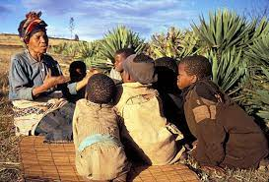
Die Besonderheit des afrikanischen Geschichtenerzählens liegt in seiner Fähigkeit, Unterhaltung zu bieten, die Neugier des afrikanischen Volkes zu befriedigen und wichtige moralische Lektionen über das alltägliche Leben zu lehren und zu vermitteln.
Die Wiederholung von Sprache, Rhythmus und Gesten sind wichtige Aspekte des afrikanischen mündlichen Erzählens. Wörter, Phrasen, Gesten und Verse oder Strophen werden von den Erzählern wiederholt. Der Einsatz von Wiederholungstechniken erleichtert das Verständnis und den Abruf von Geschichten aus dem Gedächtnis.
Wenn das Publikum mit den Geschichten vertraut ist, beteiligt es sich aktiv daran, wichtige Aspekte seiner Kultur kennen zu lernen.
Das Geschichtenerzählen in Afrika hat sich auf vielfältige Weise gezeigt und diente verschiedenen Zwecken. Viele Kinder wissen das Geschichtenerzählen zu schätzen, denn in der Grundschule ist es häufig Teil des Lehrplans, dass die Schüler ihren Klassen Geschichten erzählen.
(Tuwe, 2015)

Slide 20
Afrikanisches Geschichtenerzählen: Eine partizipative Gemeinschaftserfahrung

Slide 21
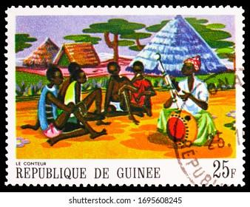
Mündliches afrikanisches Geschichtenerzählen ist im Wesentlichen ein gemeinschaftliches, partizipatorisches Erlebnis und Phänomen. Es ist ein gemeinschaftliches Ereignis, bei dem Menschen zusammenkommen, um Berichten und Geschichten über vergangene Taten, Glauben, Weisheit, Ratschläge, Moral, Tabus und Mythen zuzuhören und sich daran zu beteiligen.
(Tuwe, 2015)

Slide 22
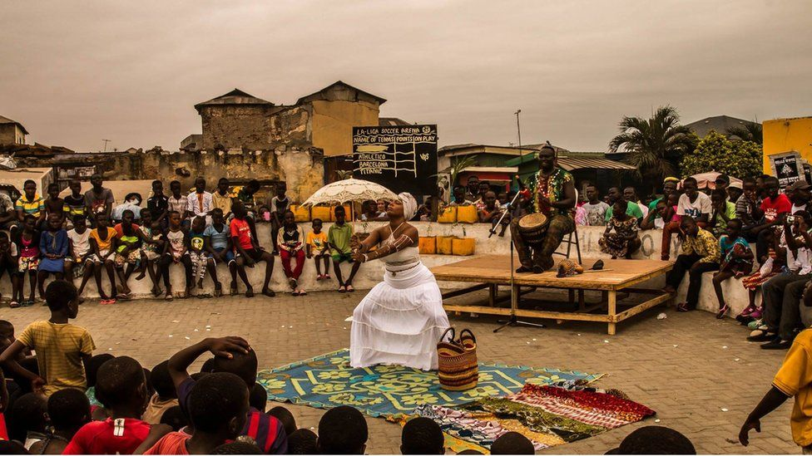
In den meisten Fällen findet das afrikanische Geschichtenerzählen in einer Umgebung statt, in der der Erzähler und das Publikum interagieren, wobei beide Parteien Rechte und Pflichten haben. Dies ist vergleichbar mit dem Aufbau moderner westlicher Fokusgruppen. In den meisten traditionellen afrikanischen Gesellschaften nimmt jeder am formellen und informellen Geschichtenerzählen als einer interaktiven mündlichen Darbietung teil. Die Teilnahme an solchen Aktivitäten ist ein wesentlicher Bestandteil des traditionellen afrikanischen Gemeinschaftslebens, und die Grundausbildung in den mündlichen Künsten und Fertigkeiten einer bestimmten Kultur ist ein wesentlicher Bestandteil der traditionellen indigenen Erziehung und Werte der Kinder.

Slide 23
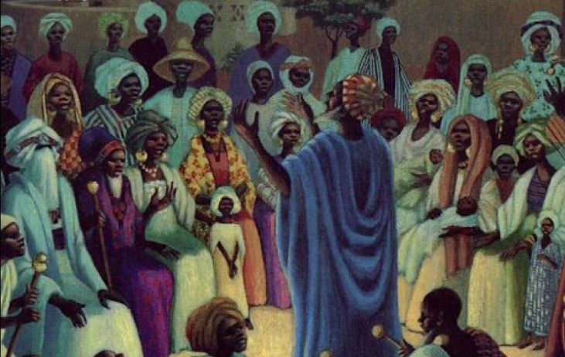
Viele erfahrene Geschichtenerzähler in diesen afrikanischen Kulturen sind angesehene Mitglieder der Gemeinschaft, die nach jahrelangem gemeinschaftlich-traditionellem Training viele komplexe verbale Verwendungen von Sprichwörtern und Gleichnissen sowie musikalische und Gedächtnisfähigkeiten gemeistert haben.

Slide 24
Einheit 2
Afrikanische Geschichten

Slide 25
Struktur der afrikanischen Geschichten

Slide 26
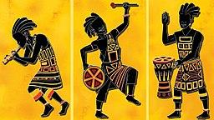
Die meisten Geschichten in einem afrikanischen Umfeld sind in drei Abschnitte unterteilt: die Einleitung, den Hauptteil und den Schluss.
Nachdem der Erzähler das Publikum zur Teilnahme aufgefordert hat, stellt er die Figuren vor und definiert den Konflikt mit verschiedenen Techniken und Gesten.
In Simbabwe beispielsweise beteiligt sich das Publikum an einem echten dramatischen Theaterstück, indem es singt, tanzt und rhythmisch schreit, um auf den Erzähler zu reagieren. Was den Stil betrifft, so entscheidet der Erzähler, und das Publikum reagiert entsprechend.
Der Erzähler bedient sich einer lebendigen Sprache, die reich an Bildern und Symbolen ist. Viele der Figuren in der Geschichte werden von der Erzählerin verkörpert.
Der Schluss der Geschichte unterstreicht eine moralische oder abschließende Aussage, die sowohl in der Einleitung als auch im Hauptteil angedeutet wurde.
Die Struktur der Geschichte verdeutlicht ihre Wichtigkeit und Bedeutung.
(Tuwe, 2015)

Slide 27
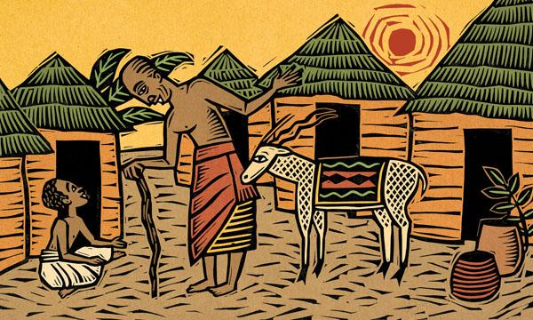
Das afrikanische Geschichtenerzählen umfasst die folgenden drei Elemente:
Warum erzählen wir Geschichten?
Was macht eine Geschichte erzählenswert?
Wie werden Geschichten erzählt?

Slide 28
Die Macht der afrikanischen Geschichten

Slide 29
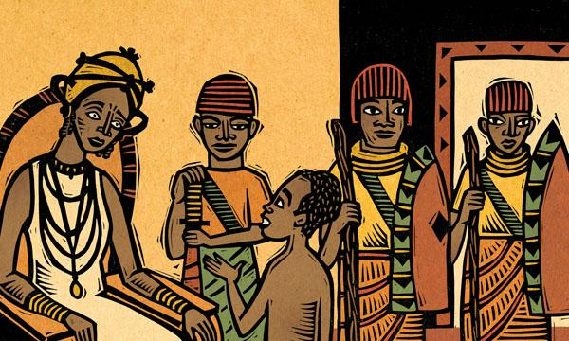
Eine Geschichte hat viele Zwecke:
Sie unterhält, sie informiert und sie lehrt.
Die Geschichten unterstützen und verstärken die grundlegenden Lehren einer Kultur.
Der Geschichtenerzähler würde herausfinden und berechnen, was richtig und falsch, mutig und feige ist, und es in eine lebendige Geschichte verwandeln.

Slide 30
Moralische Lehren aus afrikanischen Geschichten

Slide 31
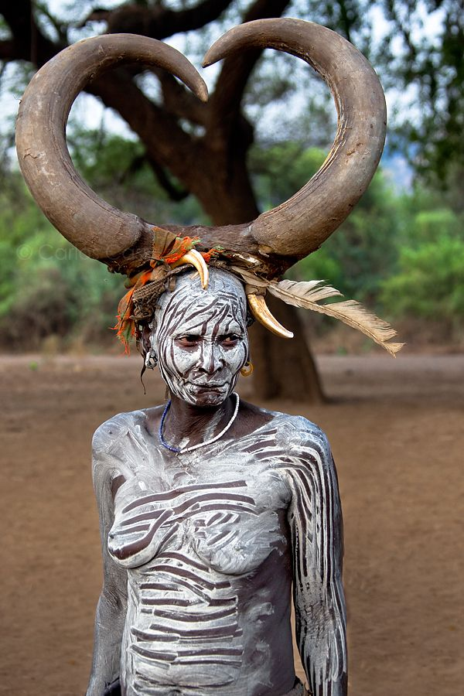
Die wichtigste Lektion der mündlich überlieferten afrikanischen Geschichten besteht darin, moralische Grundsätze zu lehren und zu vermitteln und gleichzeitig den Kindern ein Gefühl der Identität und Zugehörigkeit zu vermitteln.
Die jungen Menschen werden wertvolle Lektionen für ihr Leben lernen.
Afrikanische Geschichten wurden verwendet, um das Universum zu interpretieren, natürliche und physikalische Phänomene zu erklären, Moral zu lehren, kulturelle Werte aufrechtzuerhalten, Überlebenstechniken zu vermitteln und Gott zu preisen.
Trickstergeschichten sind in einer Vielzahl afrikanischer Kulturen zu finden. Tiere mit menschlichen Zügen werden in Trickstergeschichten verwendet, um Weisheit zu vermitteln. Tiere werden in diesen Geschichten auch verwendet, um den Menschen zu helfen, die menschliche Natur und ihr Verhalten zu verstehen. Diese Geschichten sind in der Kultur, in der sie vorkommen, von großer Bedeutung. Die Trickstergeschichten mit Tieren sollen sowohl unterhaltsam als auch lehrreich sein. Tiere werden auf vielfältige Weise eingesetzt, um menschliche Stärken und Schwächen darzustellen.
(Yale Nationale Initiative, 2008)

Slide 32
Sprichwörter und Gleichnisse in afrikanischen Geschichten

Slide 33
Die Verwendung von afrikanischen Sprichwörtern und Gleichnissen in der mündlichen Erzählung zeigt die kollektive Weisheit der Menschen, indem sie ihre Bedeutungen, Gefühle, Gedanken und Ausdrucksstrukturen zum Ausdruck bringen.
Dies ist von entscheidender Bedeutung, wenn es um soziale, ethische und kulturelle Fragen geht.
Die Geschichte ist eine primäre Form der mündlichen Überlieferung, die in erster Linie dazu dient, Kultur, Erfahrungen und Werte zu vermitteln, aber die Verwendung von Sprichwörtern und Gleichnissen würde das Gewicht und die Bedeutung einer Geschichte erhöhen. In mündlich überlieferten Gesellschaften werden Sprichwörter und Gleichnisse auch verwendet, um altes Wissen, Weisheit, tiefe Gefühle und Haltungen zu vermitteln.
Es wäre fast unmöglich, die afrikanischen Literaturen zu verstehen, ohne zunächst eine spezifische Kultur und ihre Traditionen zu studieren, aus denen die afrikanischen Schriftsteller Themen und Werte, Erzählstrukturen und Handlungen, Rhythmen und Stile, Bilder und Metaphern sowie künstlerische und ethische Grundsätze schöpfen.
Ziel der Verwendung von Sprichwörtern und Gleichnissen ist es, Harmonie und Weisheit in der Gemeinschaft zu erreichen und gleichzeitig schlechtes, asoziales Verhalten zu entlarven.
(Tuwe, 2015)

Slide 34
Einheit 3
Die Rolle des Griot

Slide 35
Herkunft des Griot

Slide 36
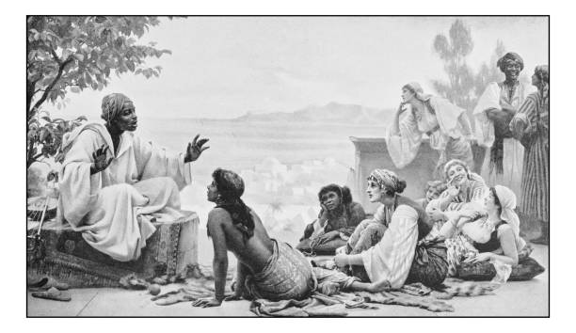
Das Wort leitet sich möglicherweise von der französischen Transliteration "guiriot" des portugiesischen Wortes "criado" oder dem männlichen Singular für "Diener" ab.
Griots sind eher in den nördlichen Teilen Westafrikas anzutreffen.
Griots leben heute in vielen Teilen Westafrikas und sind bei den Mande-Völkern, Fulɓe, Hausa, Songhai, Tukulóor, Wolof, Serer, Mossi, Dagomba, mauretanischen Arabern und vielen anderen kleineren Gruppen vertreten.
In den afrikanischen Sprachen werden die Griots mit verschiedenen Namen bezeichnet: jeli in den nördlichen Mande-Gebieten, jali in den südlichen Mande-Gebieten, guewel in Wolof, kevel oder kewel oder okawul in Serer, gawlo 𞤺𞤢𞤱𞤤𞤮 in Pulaa (Fula), iggawen in Hassaniyan, arokin in Yoruba und diari oder gesere in Soninke.

Slide 37
Was ist ein Griot?

Slide 38
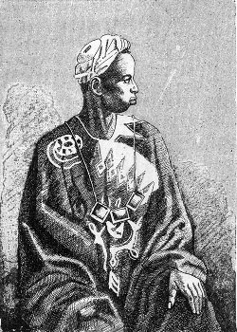
Ein westafrikanischer Historiker, Geschichtenerzähler, Lobliedsänger, Dichter oder Musiker wird als Griot bezeichnet.
Der Griot ist ein Bewahrer mündlicher Überlieferungen und wird aufgrund seiner Rolle als Berater von königlichen Persönlichkeiten häufig als Anführer angesehen.
Wegen der ersten dieser beiden Funktionen werden sie manchmal auch als Barden bezeichnet.
Griots tauchten erstmals im 13. Jahrhundert im Mande-Reich in Mali auf. Jahrhundert im Mande-Reich auf. Seit Jahrhunderten erzählen sie die Geschichte des Reiches und bewahren seine Geschichten und Traditionen.
Trotz ihres Rufs als Lobpreissänger können Griots ihre stimmlichen Fähigkeiten auch für Klatsch, Satire und politische Kommentare nutzen. Griots sind heute in vielen Teilen Westafrikas anzutreffen und gehören einer Vielzahl von ethnischen Gruppen an.
Griots sind eine endogame Kaste, was bedeutet, dass die meisten von ihnen nur andere Griots heiraten. Sie geben die Tradition des Geschichtenerzählens von Generation zu Generation weiter. Jede aristokratische Griot-Familie wurde von einer höher gestellten Familie von Kriegerkönigen oder Kaisern begleitet. Kein Griot kann ohne einen König existieren, und kein König kann ohne einen Griot existieren. Der König wiederum kann seinen Griot an einen anderen König ausleihen. In den meisten Dörfern gab es auch einen Griot, der Geschichten über Geburten, Todesfälle, Eheschließungen, Schlachten, Jagden, Affären und andere Ereignisse erzählte.
(All Good Tales, 2018)

Slide 39
Griots und Musik

Slide 40
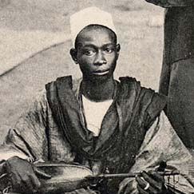
Griots sind oft nicht nur Sänger und Gesellschaftskommentatoren, sondern auch geschickte Instrumentalisten.
Zu ihren Instrumenten gehören die Kora, das Khalam (oder Xalam), das Goje (oder N'ko in Mandinka), das Balafon, das Junjung und das Ngoni.
Die Kora ist ein lautenähnliches Instrument mit einem langen Hals und 21 Saiten. Die Xalam ist eine Kora-Variante, die in der Regel weniger als fünf Saiten hat. Beide haben einen Kürbiskörper, der als Resonanzkörper dient. Das Ngoni, das fünf oder sechs Saiten hat, ähnelt ebenfalls diesen beiden Instrumenten. Das Balafon ist eine Art hölzernes Xylophon, während das Goje ein Saiteninstrument ist, das mit einem Bogen gespielt wird, ähnlich wie eine Geige.
In der Encyclopaedia Britannica heißt es: "Zupflauten aus Westafrika, wie das Konting, das Khalam und das Nkoni (1353 von Ibn Baah erwähnt), haben ihren Ursprung möglicherweise im alten Ägypten. Man nimmt an, dass das Khalam der Vorläufer des Banjos ist. Die Ramkie aus Südafrika ist eine weitere langhalsige Laute.

Slide 41
Die Rolle der Griots

Slide 42
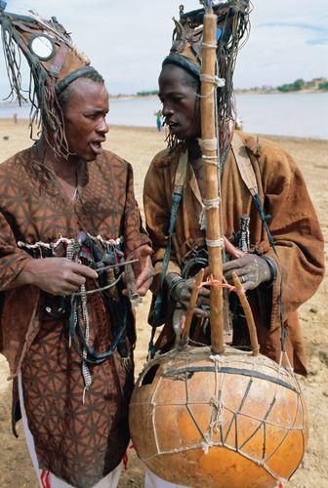
Griots spielen eine wichtige Rolle bei der Bewahrung der Geschichte eines Volkes, vor allem vor Jahrhunderten, als die Technologie noch nicht so weit fortgeschritten war wie heute, und eine ganze Reihe von Menschen und ihre Geschichte sonst in Vergessenheit hätte geraten können.
Dies gilt insbesondere für Gemeinschaften, in denen niemand jemals Schreiben oder Lesen gelernt hat.
Obwohl sie früher als Dorfberater und Diplomaten bekannt waren, die bei Streitigkeiten eingreifen sollten, hat diese Rolle heute etwas abgenommen, und sie sind eher als Unterhalter gefragt.

Slide 43
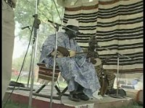

Slide 44
Schlussfolgerungen
Geschichtenerzählen ist eine gemeinschaftliche, partizipative Erfahrung.
Der Stil und die Struktur der Geschichte verdeutlichen ihre Wichtigkeit und Bedeutung
Die Verwendung von Sprichwörtern und Gleichnissen würde das Gewicht und die Bedeutung des Geschichtenerzählens erhöhen. Sprichwörter und Gleichnisse sind ein Mittel, um altes Wissen, Weisheit, tiefe Gefühle und Einstellungen in mündlichen Gesellschaften zu übermitteln
Die Geschichten unterstützen und verstärken die grundlegenden Lehren der Kultur der Menschen. Das Erzählen von Geschichten ist ein mächtiges Werkzeug.
Die wichtigste Lektion, die sich hinter den mündlich überlieferten afrikanischen Geschichten verbirgt, besteht darin, moralische Grundsätze zu lehren und zu vermitteln und den Jugendlichen ein Gefühl der Identität und Zugehörigkeit zu vermitteln.
Das afrikanische Geschichtenerzählen ist ein mächtiges pädagogisches Instrument zur Vermittlung von Wissen und Weisheit. Das Geschichtenerzählen ist weit davon entfernt, eine bloße Quelle der Unterhaltung zu sein. Die Geschichte hilft, die Kreativität und Fantasie der Menschen zu schärfen, ihr Verhalten zu formen, ihren Intellekt zu schulen und ihre Emotionen zu regulieren.

Slide 45
Referenzen:
Traditionen des Geschichtenerzählens in der ganzen Welt: West Africa". All Good Tales, 8 Nov. 2018, https://allgoodtales.com/storytelling-traditions-across-world-west-africa/.
Tuwe, Kudakwashe. Das Paradigma der afrikanischen mündlichen Tradition des Geschichtenerzählens als methodologischer Rahmen: Employment Experiences for African Communities in New Zealand. 2015, p. 18.
Was ist ein Griot und warum sind sie wichtig? https://theculturetrip.com/africa/mali/articles/what-is-a-griot-and-why-are-they-important/. Abgerufen am 20. Juni 2022.
Y, Dr. "Der Griot, der Bewahrer der afrikanischen Traditionen". African Heritage, 21. Mai 2018, https://afrolegends.com/2018/05/21/the-griot-the-preserver-of-african-traditions/.
- Nationale Yale-Initiative. https://teachers.yale.edu/curriculum/units/2009/1. Abgerufen am 20. Juni 2022.

Slide 46
"Die Unterstützung der Europäischen Kommission für die Erstellung dieser Veröffentlichung stellt keine Billigung des Inhalts dar, der ausschließlich die Meinung der Autoren wiedergibt, und die Kommission kann nicht für die Verwendung der darin enthaltenen Informationen verantwortlich gemacht werden." Projektnummer: 2020-1-FR01-KA227-ADU-095130

